Slide 1
晋升答辩
姓名：黑桐
所属部门：用户技术中心/多媒体业务部/点播组
Notes:
各位评委上午好，我是来自多媒体业务部点播组的黑桐，下面是我的述职报告。

Slide 2
01. 个人介绍
02. 主要成果 - 降本增效
03. 主要成果 - 业务赋能
04. 晋升后岗位职责与目标
Notes:
主要分为 4 个部分
首先是介绍个人情况
然后会从降本增效和业务赋能方面，阐述我的主要成果
最后是对晋升后的理解与规划

Slide 3
个人基本情况
职业经历
2018～2020 年 知乎 社区业务平台 视频组
2020 年至今 哔哩哔哩 多媒体业务部 点播组
主要职责
负责点播 业务及转码系统架构
承接点播 业务需求高质量交付
推动点播 技术专项快速落地
Notes:
我之前在知乎视频组，2020 年加入哔哩哔哩点播组一直到现在
主要负责点播业务服务和转码系统架构
对外承接业务需求并高质量交付
作为主要技术 owner 推动各类点播技术专项的快速落地

Slide 4
过去一年主要成绩
降本增效
完成 窄带高清联合预测、快速窄带高清、编码器升级、机器学习前处理 等十余个技术降本项目落地，达成点播带宽低于预算 20% 成果，节省 2亿 成本
实现转码客观质量标定系统，编码器迭代参数标定耗时缩短 5d -> 1d，同时误差缩小 0.5db -> 0.1db
完成画质主观评测平台，缩短算法上线周期 50%
业务赋能
在有限资源下优化点播转码效率，达成 M80 转码耗时缩短，大盘 543s -> 355s(-34.6%) ，高优 UP 826s -> 557s(-32.6%)；助力审核体验优化 NPS 从吊车尾到 top3
实现通用转码流程，集成多种通用多媒体能力并提供标准化接入；支撑云剪 SDK 的下线替换(节省 100w/年)
完成点播 DRM 在 OGV 及春华付费课堂等强版权场景落地
技术建设
完成投稿转码全链路监控建设，建立点播业务监控大盘、服务号值班机制及相应 SOP
完成转码内部可观测性建设，为耗时排查及资源预估提供数据支撑；下探分析优化调度平均耗时缩短 85%
Notes:
在降本增效方面
在

Slide 5
主要成果 – 降本增效

Slide 6
点播成本
点播成本组成中，带宽成本是绝对的大头
存储、算力成本占比较低
用算力、存储消耗换取带宽降低的 ROI 很高
用户观看视频 = 实时分段下载视频
过程中会产生流量带宽计费
单位时间文件越小意味着更低的带宽计费成本
如何降低带宽成本
优化播放策略：启播、清晰度切换、缓冲等
降低视频(转出)码率
带宽
存储
算力
点播
成本

Slide 7
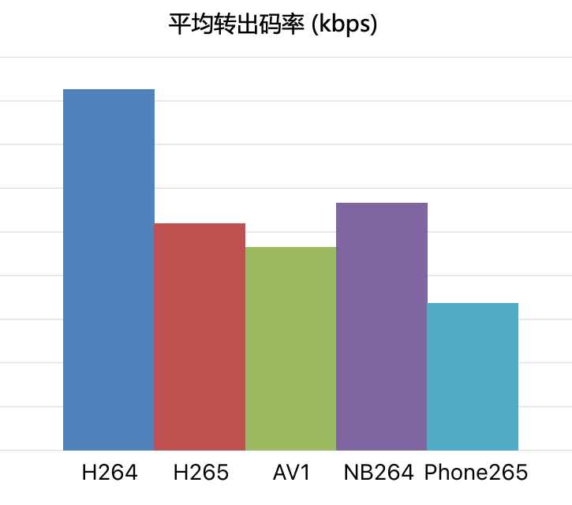
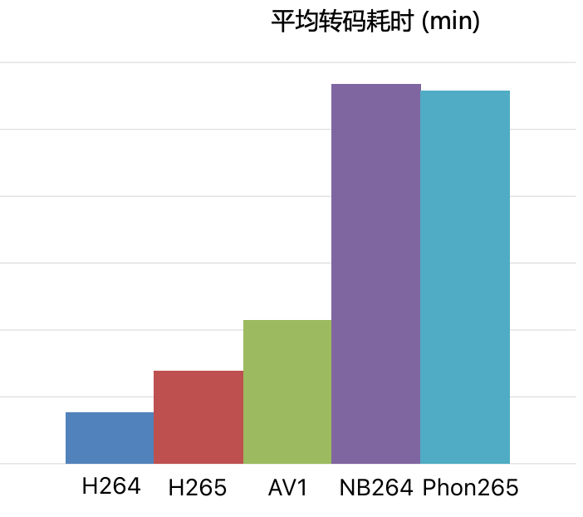
优化转码
视频上传
首轮转码
优化转码
视频开放
什么是优化转码
为什么要做优化转码
运用复杂的视频编码技术
在保证用户画质体验的同时
以获取更低的视频码率
复杂转码可以获得较大的播放带宽收益
但并非所有的平台设备都可以播放
且转码需要更多的编码时间+计算资源

Slide 8
降本项目落地目标
时间就是金钱
减少人力，提效
成本是累加过程，新项目上线越快、覆盖提升越快，降本收益越大
质量对齐是降本前提
质量过高，导致实际收益低于预期，甚至负收益
质量过低，导致用户体验劣化，画质客诉增加
快
好
目标
Notes:
在爆炸式的降本项目增长下，效率提升尤为重要

Slide 9
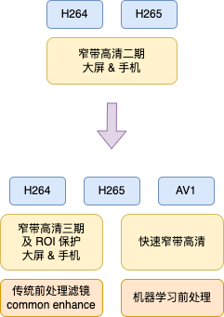
主要降本项目及收益
编码器
BILIAVC 升级 1.6.2，码率 -7.7%
BILIHEVC 升级 3.7.4，码率 -2.98%
BILIAV1 升级 2.4.1，码率 -2.93%
异构计算卡 Vastai，码率 -9%
编码算法
窄带高清多编码器联合预测，码率 -7.7%
机器学习前处理，码率 -8.8%
快速窄带高清算法，码率 -6.42%
编码策略
音频 VBR 转码，大盘带宽 -3%
Notes:
对媒资管理提出更高要求

Slide 10
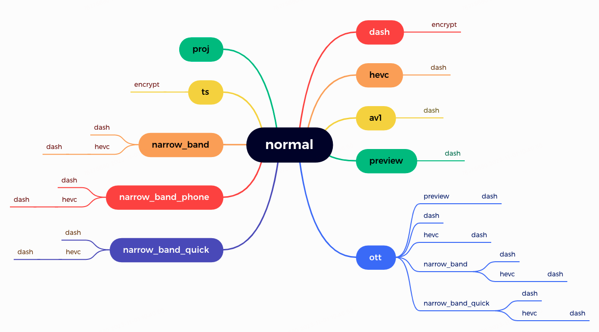
点播清晰度体系
Notes:
清晰度编号的意义
规律 => 无序

Slide 11
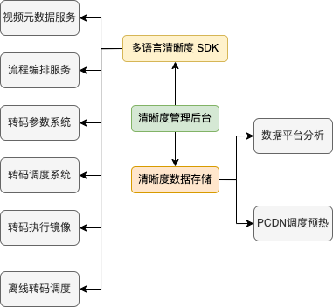
新版点播清晰度管理
规范化点播清晰度设计
完全兼容现有清晰度编号
用语义化清晰度元信息描述替换强规律性编号，解除编号区间耗尽的风险
支持单一清晰度组节点的重转码，精细化快速提升新编码器/算法覆盖率(上线一个月内覆盖达峰)
实现多语言清晰度 SDK
统一清晰度编号使用姿势，用统一清晰度映射关系替换代码逻辑中的 hard-coded
帮助转码生产的上下游链路，实现清晰度更新的快速迭代
清晰度管理后台
提供中心化管理能力，支持批量快速创建多清晰度编号
自动化同步到数平分析任务，关联成本、质量等数分任务
Notes:
对媒资管理提出更高要求

Slide 12
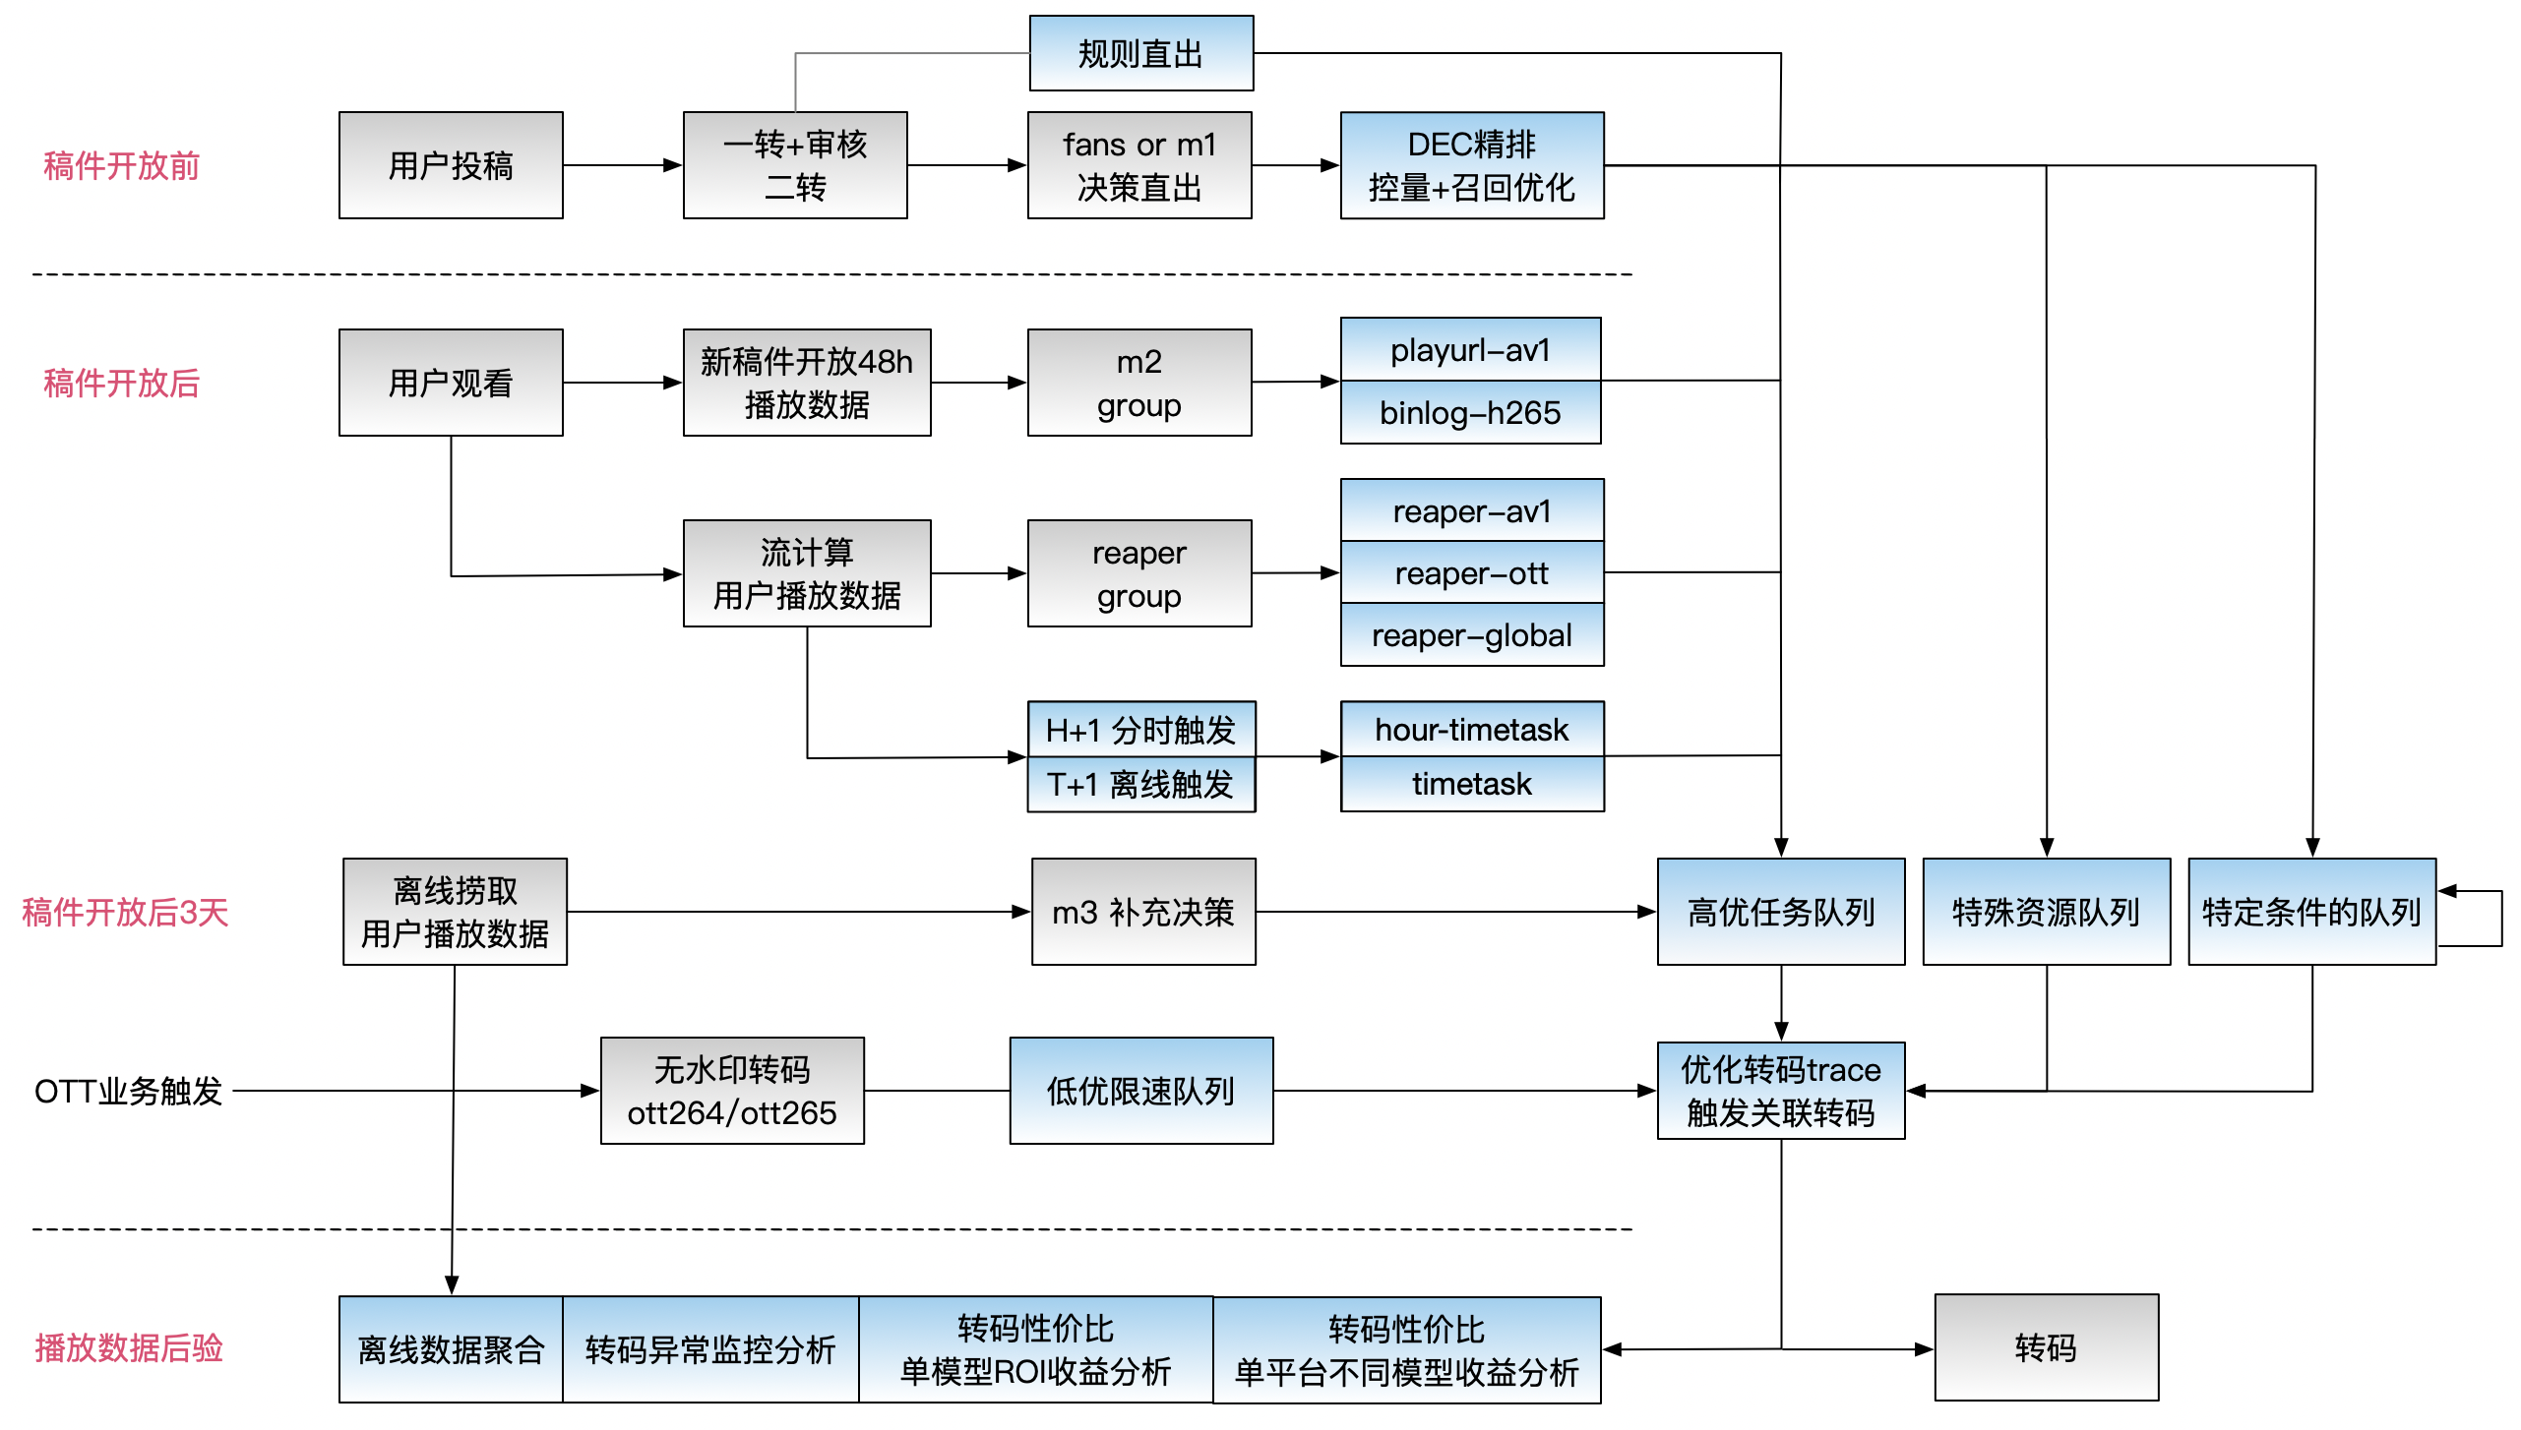
优化转码策略矩阵

Slide 13
转码质量对齐
底线: 转码技术降本的同时，保障用户体验不劣化
在不同编码器、不同编码算法，包括多版本迭代，保持转码质量相当
对于常规优化转码，以客观质量为主
对于窄带高清、前处理等主观编码算法，以主观质量为主
客观质量评价: PSNR、SSIM、VMAF(兼顾主观)
主观质量评价: 画质主观评测、画质 VQA

Slide 14
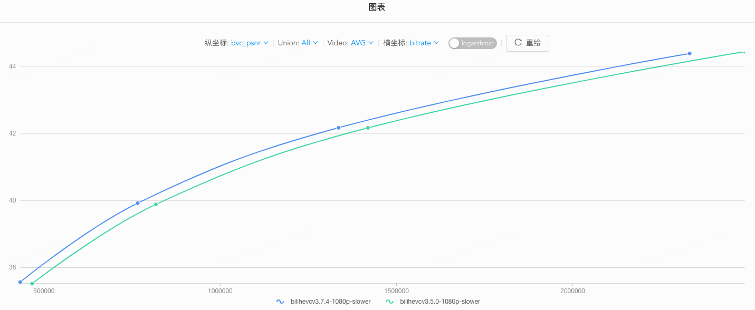
转码质量对齐 – 画质 & 码率
核心问题：如何找到画质接近的转码参数？
Notes:
问题在于如何找到 PSNR 相近的转码参数

Slide 15
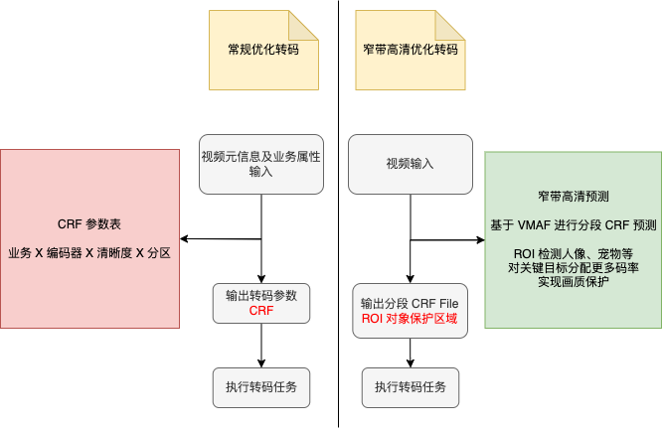
转码质量对齐 – 转码参数
常规优化转码
需要针对视频作分区品类，每个品类的转码标定出一套 CRF
窄带高清优化转码
基于 VMAF 输出 CRF，对齐算法新旧版本客观质量

Slide 16
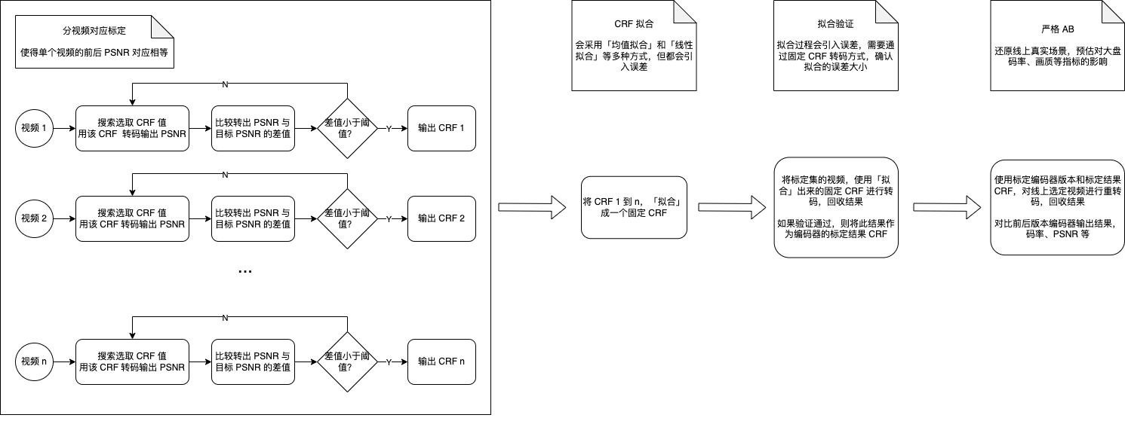
转码质量对齐 – 参数标定
为了达到足够精确的标定结果，需要对较大量级的数据集进行转码，标定耗时很长
1 次搜索转码(3.5d) + 1 次拟合验证转码(1d) + 1 次数据分析(0.5d) = 5d
数据集视频时长参差不齐，通过脚本化任务触发，任务调度过程不可控，转码耗时波动较大
搜索和拟合过程会引入两次误差，当编码结果分布差异较大时，误差会放大更多
标定新版本 BILIHEVC 编码器时，出现 PSNR 误差大于 0.5db，码率上涨的情况

Slide 17
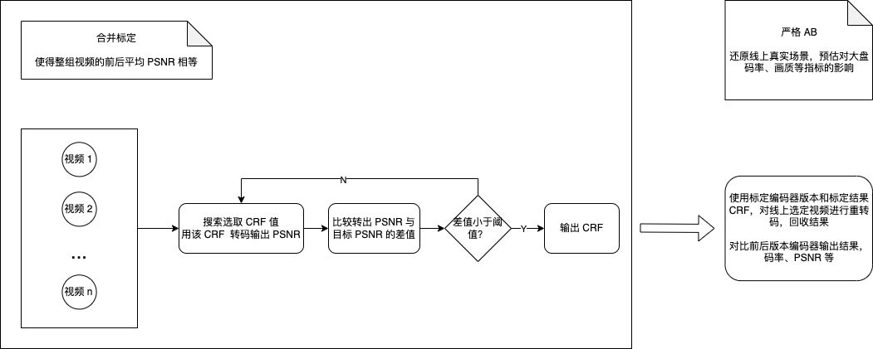
转码质量对齐 – 点播转码标定系统
与多媒体实验室合作，找到通过场景搜索对原片切片的方法，来缩小数据集规模
PSNR 误差 0.07db 内
模拟线上真实情况，按品类进行分组批量对齐 PSNR 标定，且直接输出结果
消除了从多个 CRF 到固定 CRF 拟合过程中的误差
标定过程从 4 轮减少到 2 轮，同时标定搜索耗时在 1d 内即可完成

Slide 18
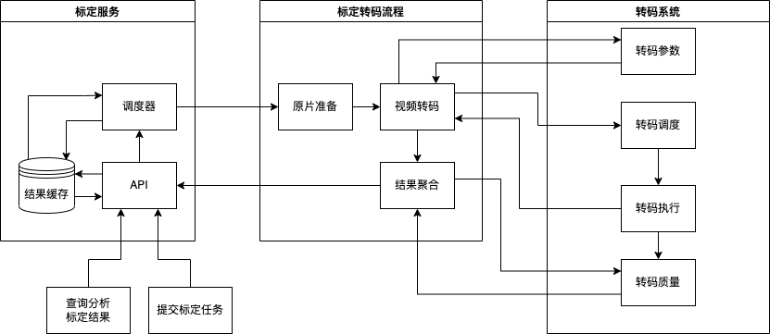
转码质量对齐 – 点播转码标定系统
Notes:
每组 2k 以上视频任务调度

Slide 19
转码质量对齐 – 点播转码标定系统
通过缩小数据集规模、减少标定轮数、系统化调度及结果实时分析，大大缩短标定过程耗时
标定过程从 5d -> 1d，最终实现编码器升级整体流程耗时缩短 50% 的效果
通过消除拟合误差，实现标定误差均小于 0.1db 的效果(大部分标定分组小于 0.05db)
以 BILIAVC.1.6.4 的重新标定结果为例，线上码率收益 6.5% -> 7.7%
与多媒体实验室测算结果(7.92%)高度吻合，实现了预期的降本收益
各清晰度 PSNR 差距均在 0.1db 内，保证了客观质量未劣化
Notes:
每组 2k 以上视频任务调度

Slide 20
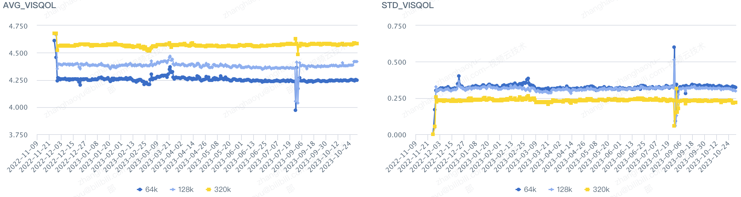
转码质量对齐 – 音频转码质量
选用 Google 开源的 VISQOL 算法评价音频质量
指导音频 VBR 转码在点播场景应用，实现大盘整体带宽下降 3% 的收益

Slide 21
转码质量对齐 – 画质主观评测平台
特性
完善素材管理，打通原始素材、转码素材、评测素材到评测系统链路
精简版转码流程，复刻线上转码流程，支持插件化的算法集成
支持多类型、多平台的评测配置，自动化输出评测报告
减少原本需要离线转码处理、人工配置评测序列的成本
收益
降低主观评测人力耗时: 1w → 1d
缩短主观评测单次周期: 3w → 1w (包含实际用户评测时间)
缩短算法迭代上线周期: 4w → 2w

Slide 22
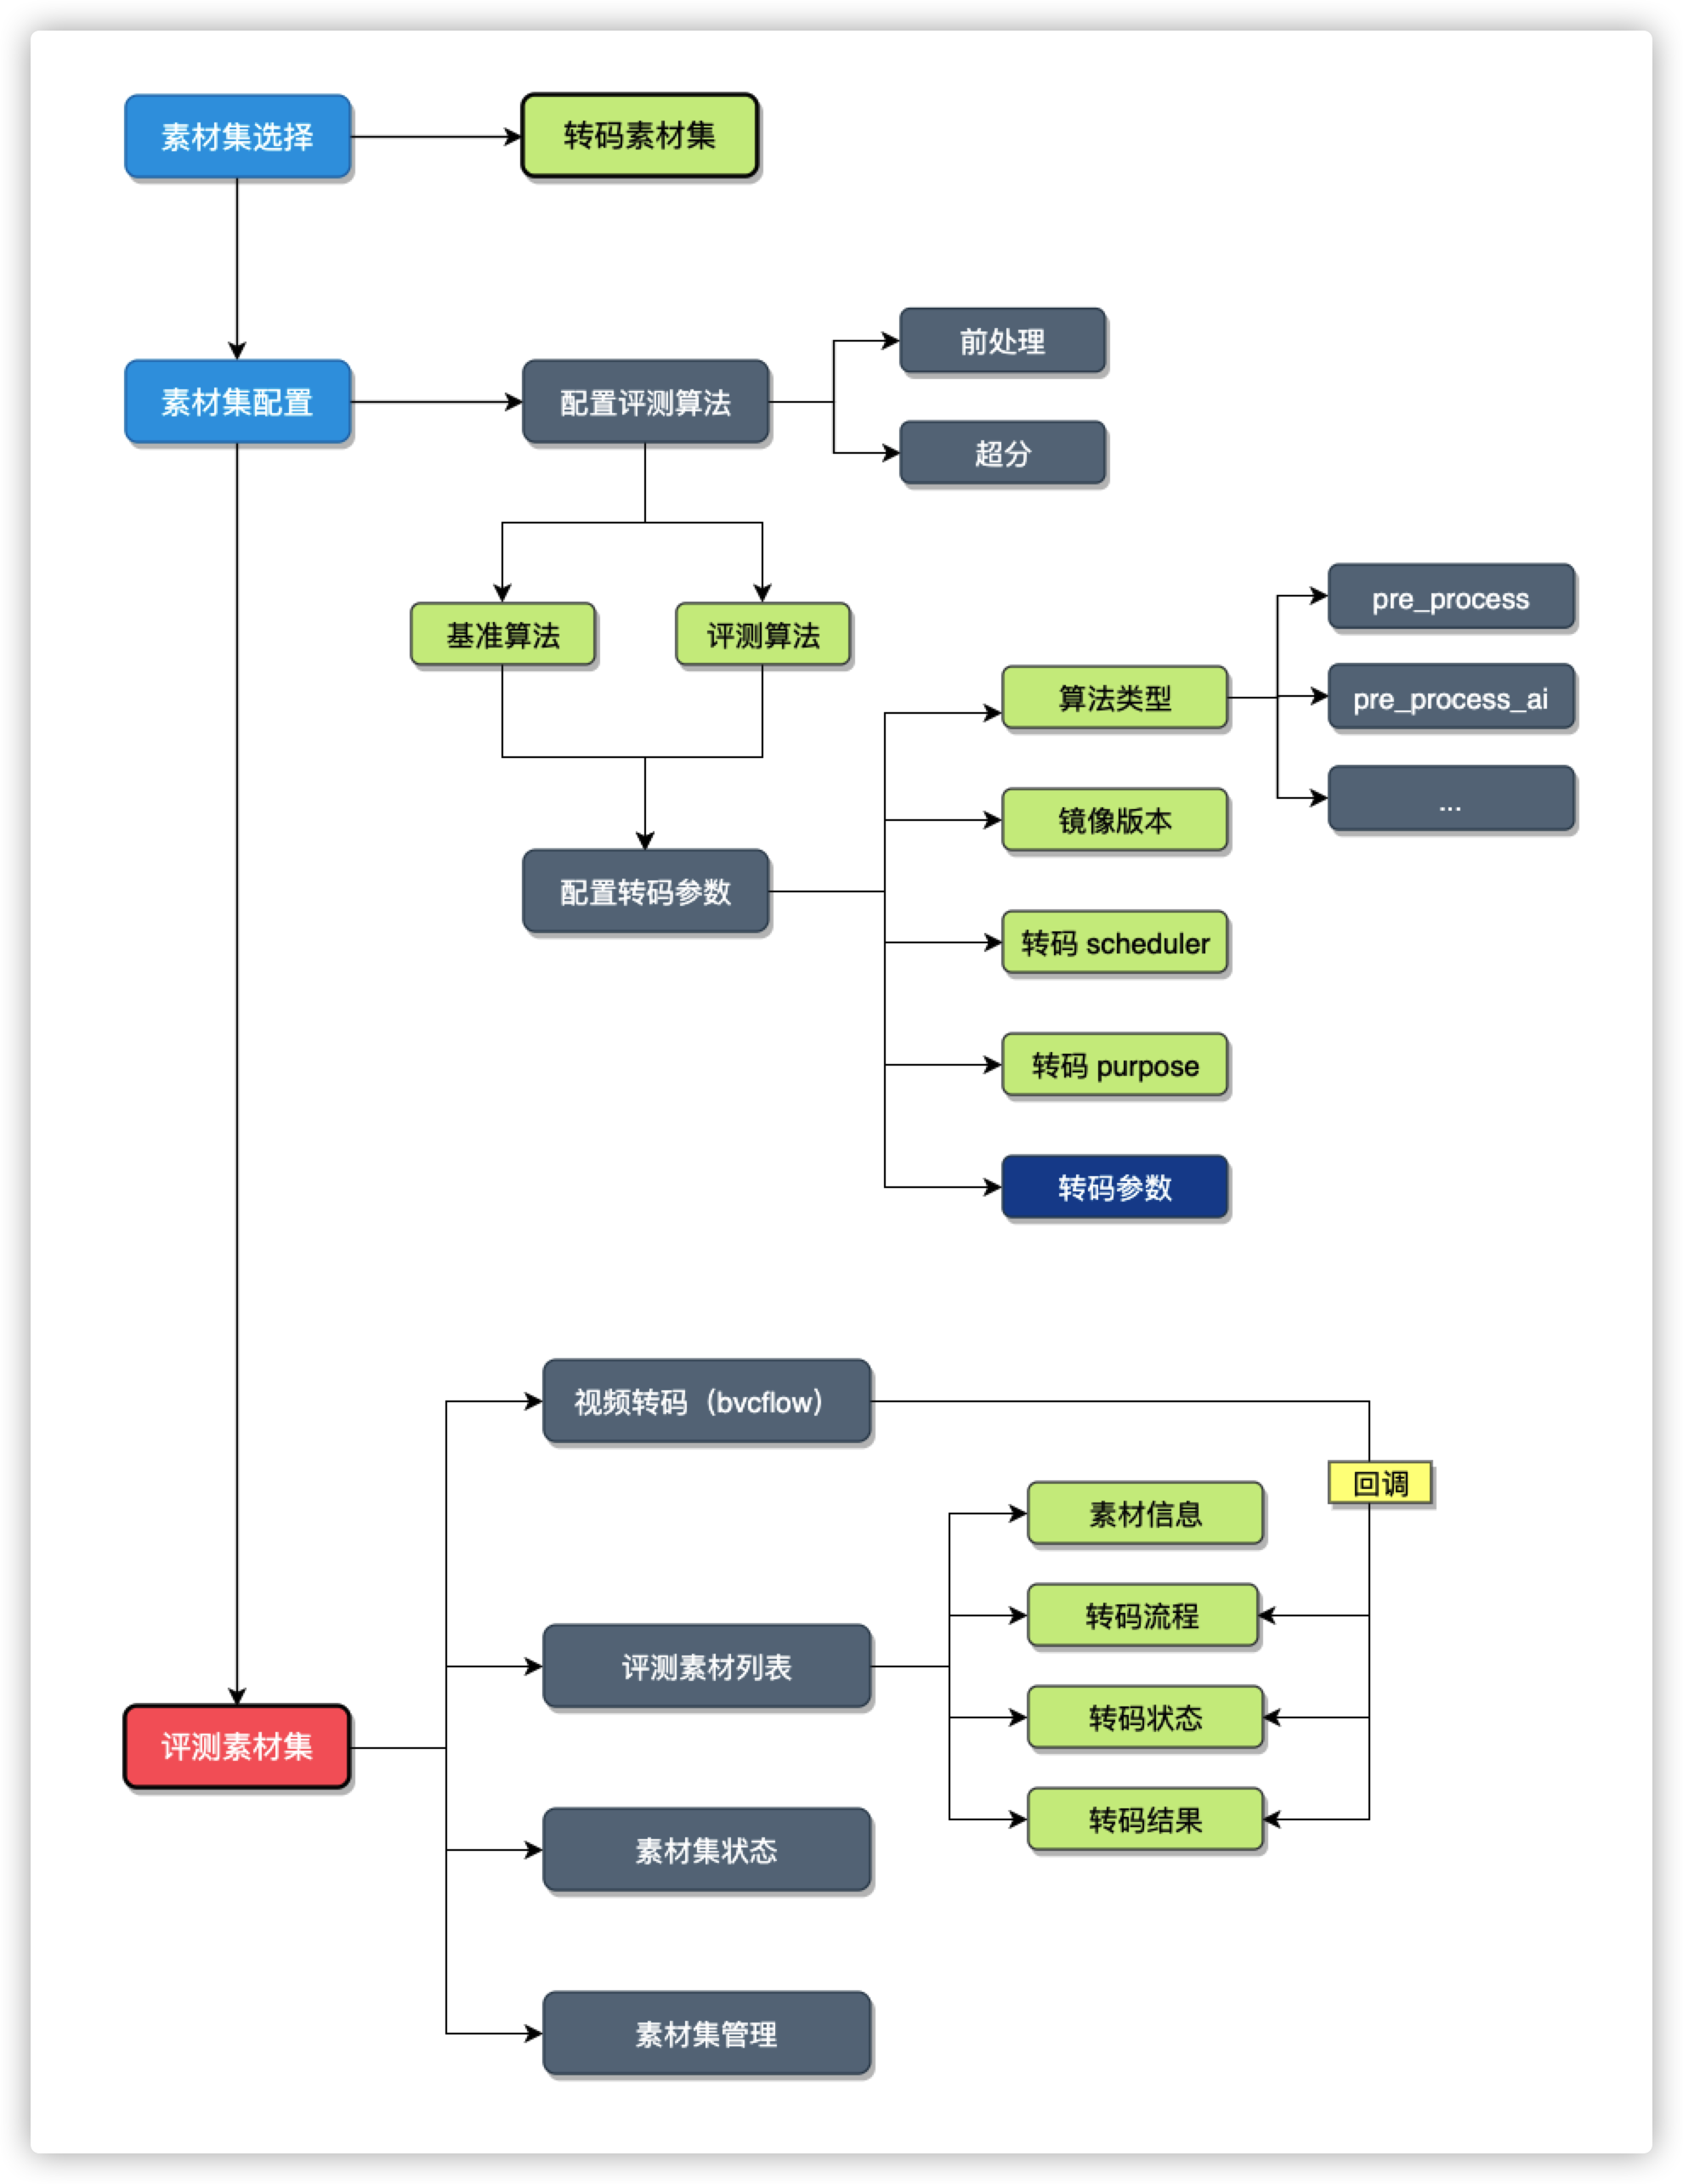
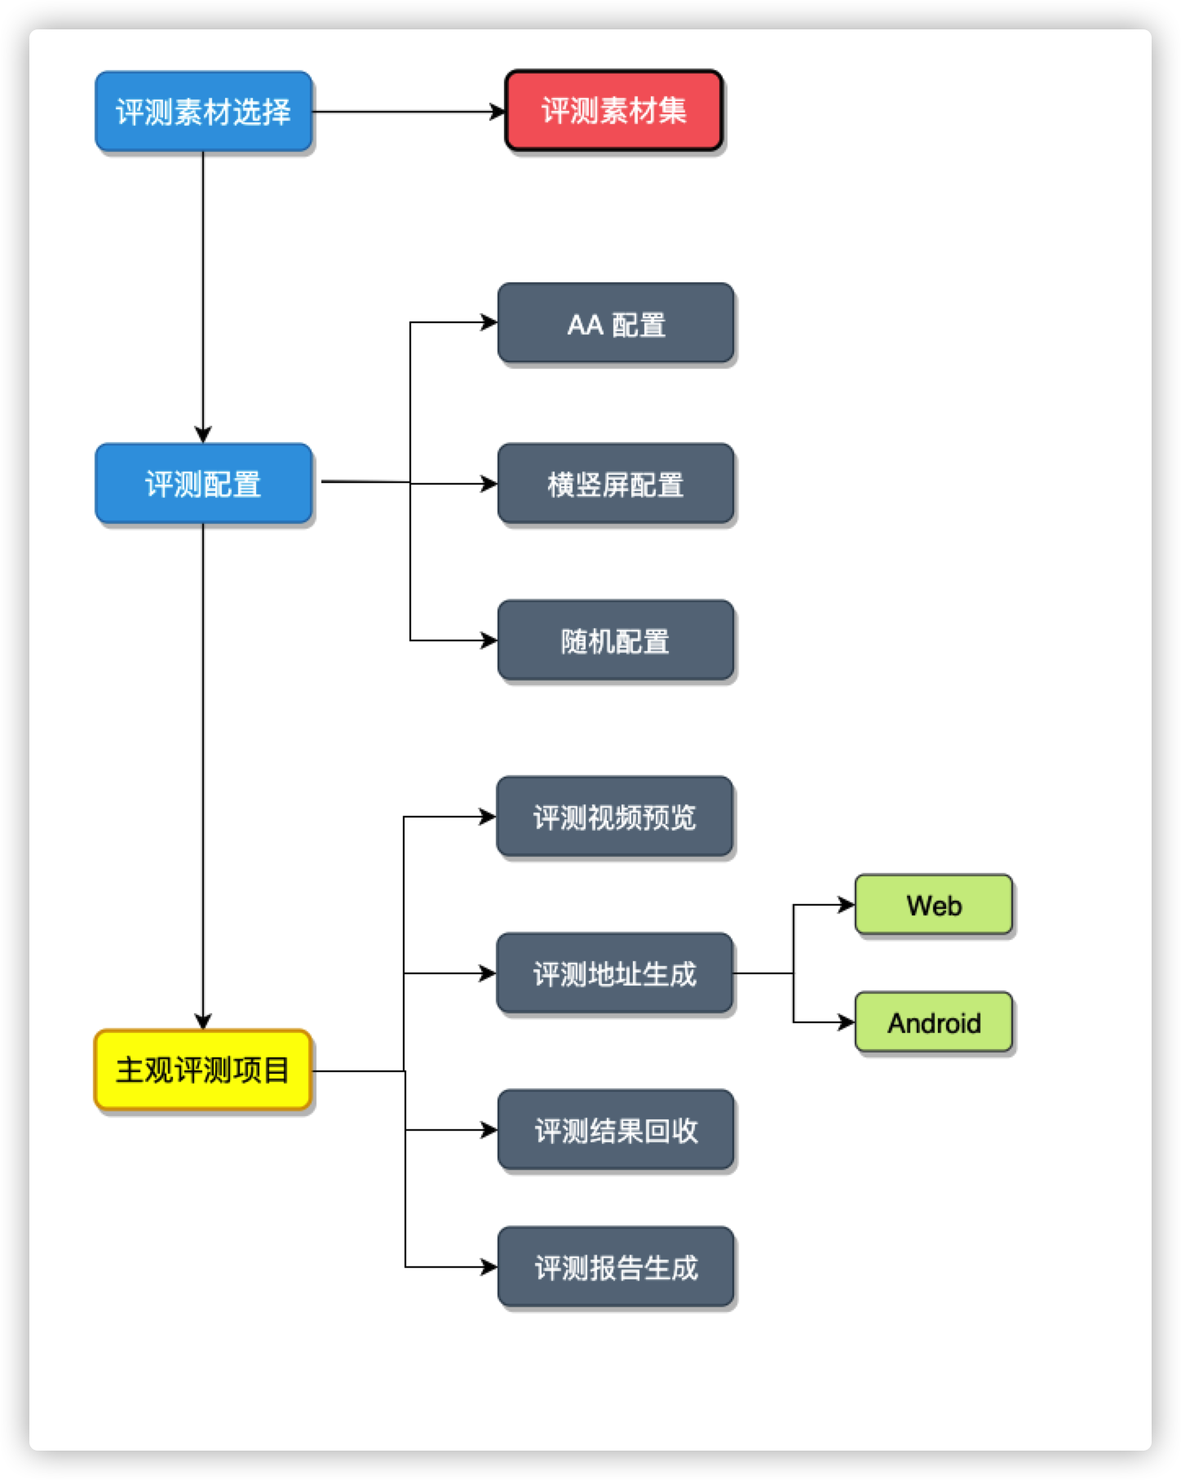
转码质量对齐 – 画质主观评测平台

Slide 23
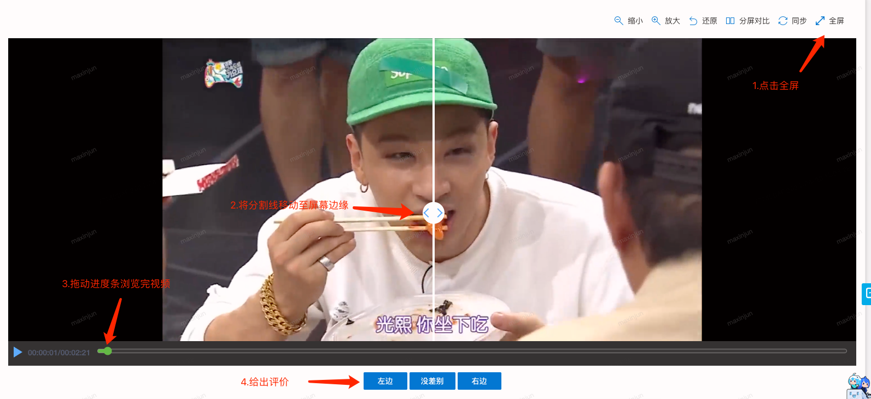
转码质量对齐 – 画质主观评测平台

Slide 24
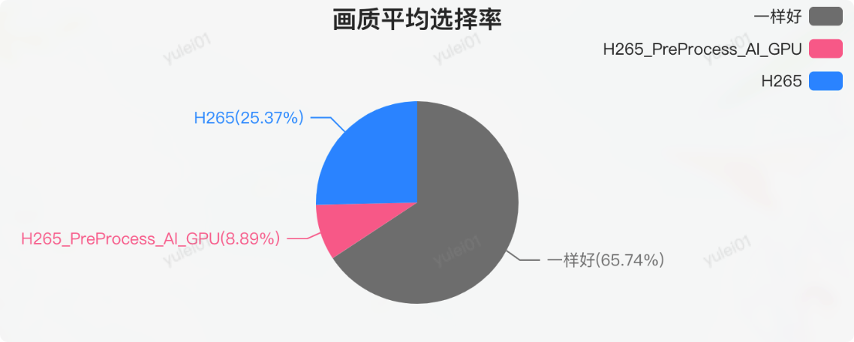
转码质量对齐 – 画质主观评测平台

Slide 25
主要成果 – 业务赋能

Slide 26
业务赋能 - UP主审核体验优化
2023Q2 UP主NPS满意度调查，审核模块排名倒数第三
审核业务侧对相关客诉占比分类，稿件催审核类客诉占比 18.98% 第二多
其中大部分是由于转码耗时较长，导致 UP 侧感知成审核时间长
转码耗时优化的新考验
转码耗时指标从 M60 变成 M80，且更关注头部 UP 和极值情况
在降本的整体环境下资源有限
投稿量的逐步增加，峰值任务下发量和资源需求量随之增长
优化转码任务增加，会比之前占用更多资源
随资源使用率增加到快用尽时， PaaS 平台调度性能劣化严重
资源峰值超过 独占集群 的总资源量，投稿任务会溢出到 混部集群，算力性能有损失，导致相同任务执行时间变长

Slide 27
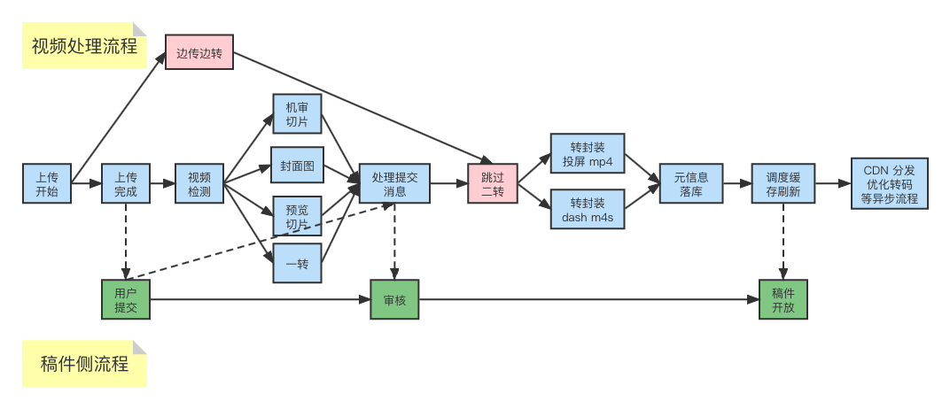
转码加速 – 流程优化

Slide 28
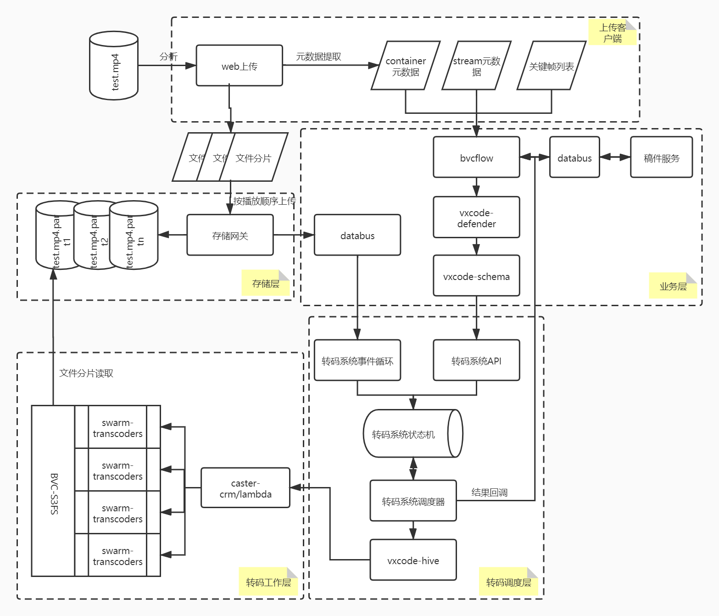
转码加速 – 流程优化

Slide 29
转码加速 – 流程优化
快速转码(边传边转)覆盖必剪、PC 投稿工具
提供跨端统一的快转核心 SDK，客户端新接入快转仅需 1w
完成核心投稿端的全接入；快转覆盖率 59.1% -> 81.8%；快转命中率 43.7% -> 64.8%
新接入的投稿端转码 M80 耗时均大幅减少
必剪 iOS: -60.1%
必剪 Android: -53.8%
必剪 PC: -35.4%
PC 投稿: -59%
一二转流程并行化、快转 GPU 降级优化、FUSE IO 转码覆盖 等流程改造
实现转码 M80 耗时 -15% 的效果

Slide 30
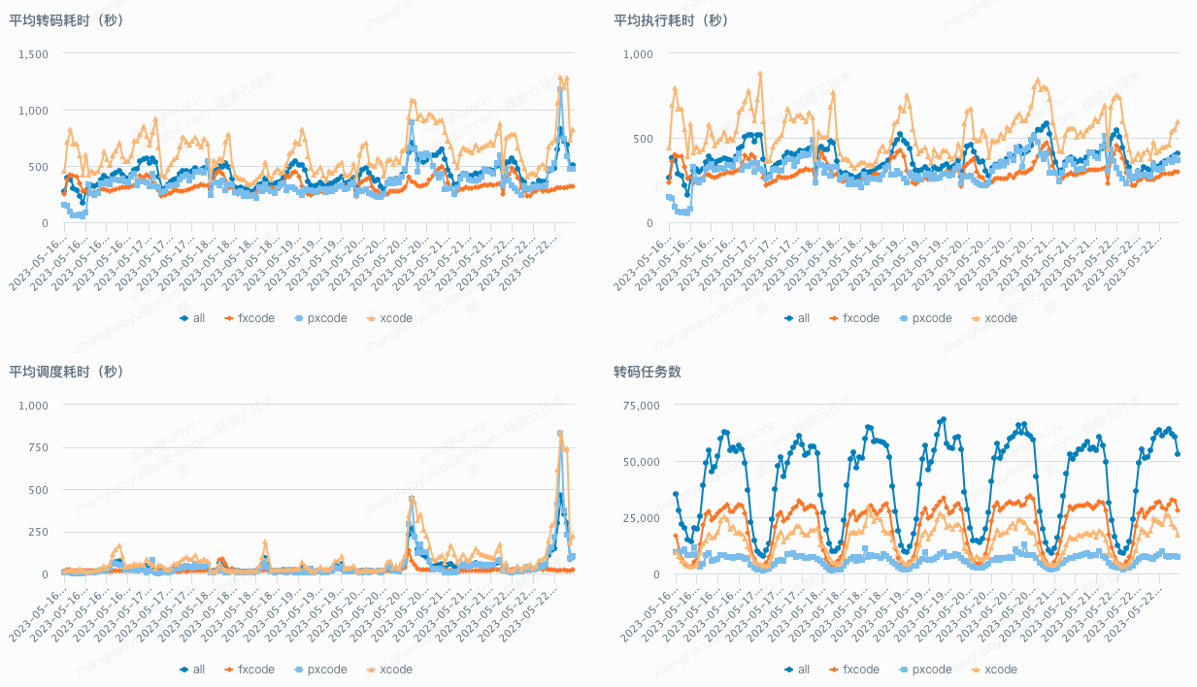
转码加速 – 全链路可观测性

Slide 31
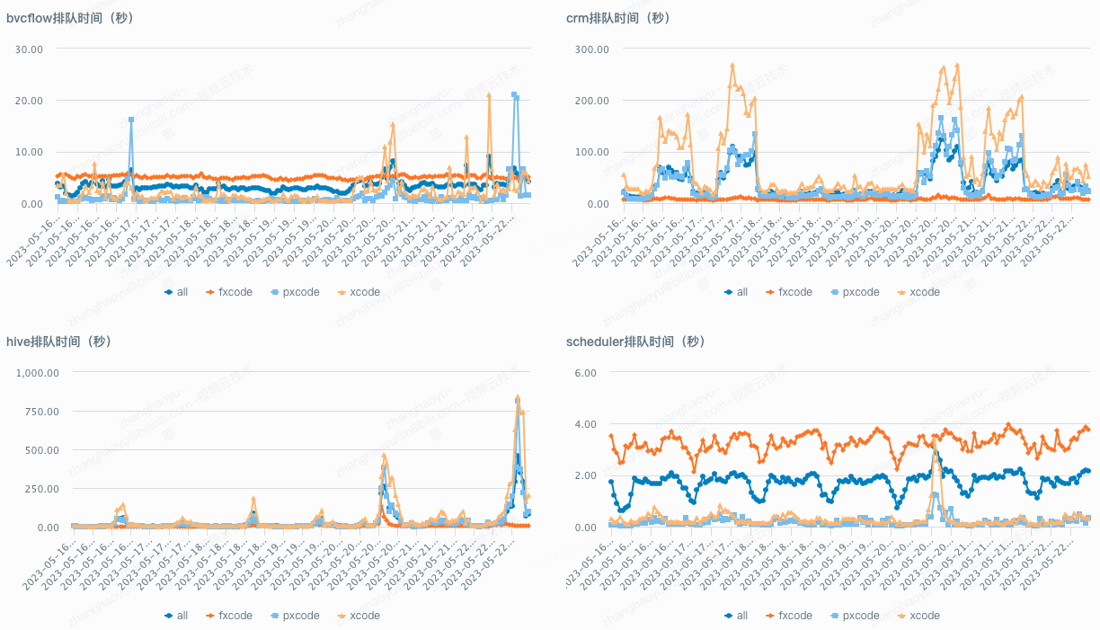
转码加速 – 全链路可观测性

Slide 32
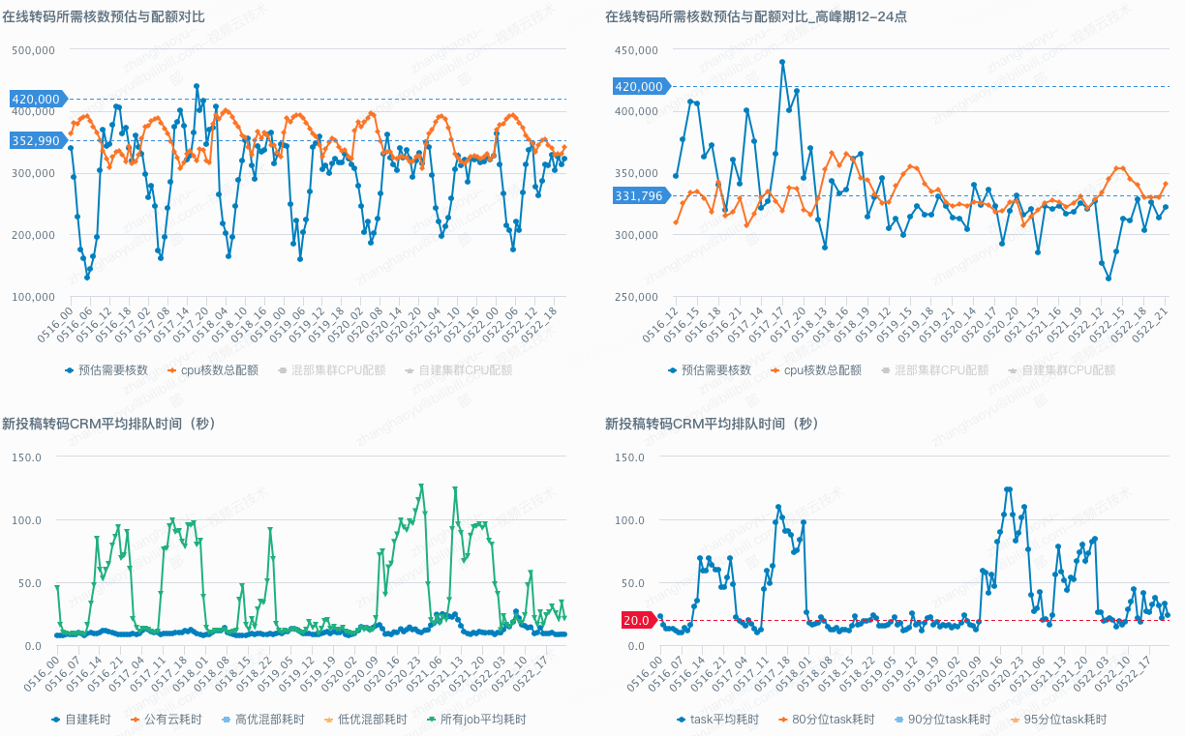
转码加速 – 全链路可观测性

Slide 33
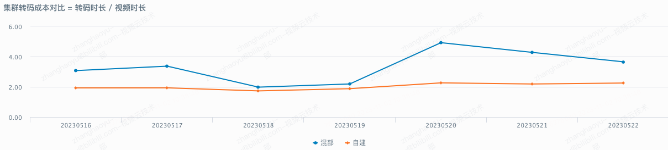
转码加速 – 全链路可观测性

Slide 34
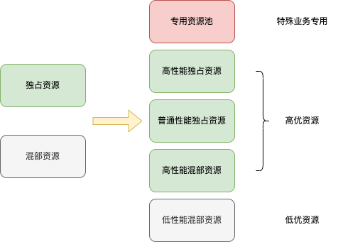
转码加速 – 资源调度优化
根据现有资源的任务排队情况、算力性能，进行拆分重组
专用资源池，高性能、无排队，日常空闲
高优资源池，高性能、低排队
低优先级池，低性能、排队不稳定
相应也对投稿业务提供高、中、低三档转码通道
对于 P0 级别的党央媒使用专用资源
高、中通道均使用高优资源
高优通道可调度高优中的高性能资源
低优通道只能使用低优资源
优化转码分时调度
业务高峰期，仅在线优化转码进入高优资源
离线优化转码适应低优资源潮汐，动态控制任务总量

Slide 35
转码加速 – 资源调度优化
推动 PaaS 平台资源性能调度优化
修复 sidecar 状态丢失等导致任务未响应的平台历史问题，减少极值客诉
未来: 新版本 CRM 平台、标准核
转码调度侧优化
迭代到新版状态机迭代（GSM），转码侧调度耗时 M90 优化明显
常态下 20.6s -> 3.59s
突刺下 105.6s -> 7s
通过资源申请调整、批创建、余量嗅探、快速降级等方式，优化异构资源利用率，减少等待延迟
瀚博资源利用率 80% -> 95%，平均计算耗时 320s -> 220s
整体平均调度耗时减少 ，从峰值 139s 大幅波动降低到稳定 20s

Slide 36
转码加速 – 异构计算
Nvidia GPU
应用到 4K 及 HDR 转码加速，以及部分普通用户
覆盖每天 10w 视频转码，较 CPU 转码耗时缩短 65%
缺点: 转出视频画质稍差
Vastai 瀚博计算卡
应用到转码高优通道(10w 粉、高粘性、商单 UP 主)
在转码耗时缩短 20% 的情况下，转出视频画质更高且码率更低

Slide 37
转码加速 – 业务收益
转码 M80 耗时缩短
大盘 543s -> 355s(-34.6%)
高优 UP 826s -> 557s(-32.6%)
2023Q3 UP主NPS满意度调查，审核模块相比 Q2
稿件催审核客诉量减少 48%
万粉以上满意度 59% -> 72%，排名倒数第三 -> 排名第三
万粉以下满意度 60% -> 77%，排名倒数第三 -> 排名第一
Notes:
对媒资管理提出更高要求

Slide 38
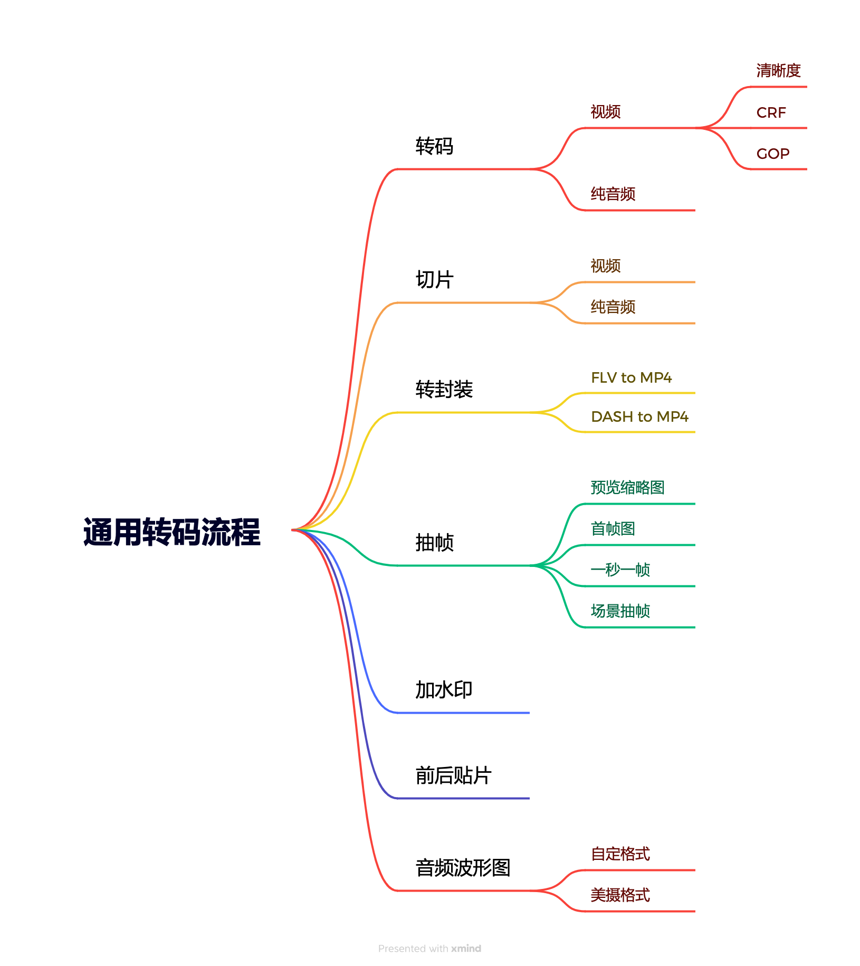
业务赋能 – 通用转码流程
提供标准化接入流程及接口文档
缩短通用的转码需求开发工时 1w -> 0.5d
采用预设选项+部分可调的配置化接口设计，降低业务方使用门槛
已承接 18 个业务方，大部分都使用现成能力，实现低成本接入
集成通用多媒体能力，在迭代中收敛通用需求并沉淀
加水印、前后贴片、兼容美摄的音频波形图等能力，支撑多个业务方完成云剪辑 SDK 的下线替换，节省续约成本 100w/年
场景抽帧，支撑机审核离线回扫链路

Slide 39
业务赋能 – 版权保护
完成 DRM 在点播场景全链路落地
同时支持商业方案 WideVine、FairPlay 以及自研方案 BiliDRM
覆盖 Web 端、客户端、TV 端
在春华业务上，对课堂付费内容提供版权保护，防止资源泄漏
在 OGV 业务上，帮助 OGV 通过迪士尼、环球等强版权诉求的合作方，通过版权保护检测
从而达成内容合作，成功在站内引入强版权内容

Slide 40

业务赋能 – 画质增强
除了已有的超分能力，新增加智能插帧、智能 HDR、画面修复等增强能力
支持多种增强能力叠加组合
使用超分+插帧的组合能力，完成对运营侧周杰伦专项活动的支持，全平台最高画质

Slide 41
04 晋升后岗位职责与目标
晋升后的岗位职责和目标
[自身] 加强自我要求，加强对团队产出与成长的关注，与团队共同进步成长
[团队] 加强各合作方的团队交流，关注业界前沿变化，从更开阔的视角持续挖掘系统价值
[公司] 紧跟公司战略方向，关注行业变化，持续巩固多媒体核心
后续规划以及目标
[核心巩固] 推进多媒体核心系统迭代和稳定性建设，支撑业务增长
[技术赋能] 帮助业务理清技术成本经营，通过多媒体技术赋能为业务提供更多可能性
[前沿探索] 研发下一代点播转码架构，流式转码在多场景落地

Slide 42
THANKS

